Slide 1

BÀI 75:
THỰC HÀNH VÀ TRẢI NGHIỆM THU THẬP, PHÂN LOẠI, GHI CHÉP
SỐ LIỆU, ĐỌC BẢNG SỐ LIỆU (tiết 1)

Slide 2





Slide 3


HOẠT ĐỘNG

Slide 4


Slide 5


Bài 1:
Hãy nêu một vài việc cần làm để chuẩn bị cho một chuyến đi chơi.
Gợi ý: Chúng mình muốn đi đâu, sẽ làm gì ở đó, sẽ ăn gì, uống gì,…?
Notes:
Phần này có thể bấm vào các lá bài để lật úp hoặc hiện số

Slide 6
Bài 1:
Hãy nêu một vài việc cần làm để chuẩn bị cho một chuyến đi chơi.
Gợi ý: Chúng mình muốn đi đâu, sẽ làm gì ở đó, sẽ ăn gì, uống gì,…?
Notes:
Phần này có thể bấm vào các lá bài để lật úp hoặc hiện số

Slide 7
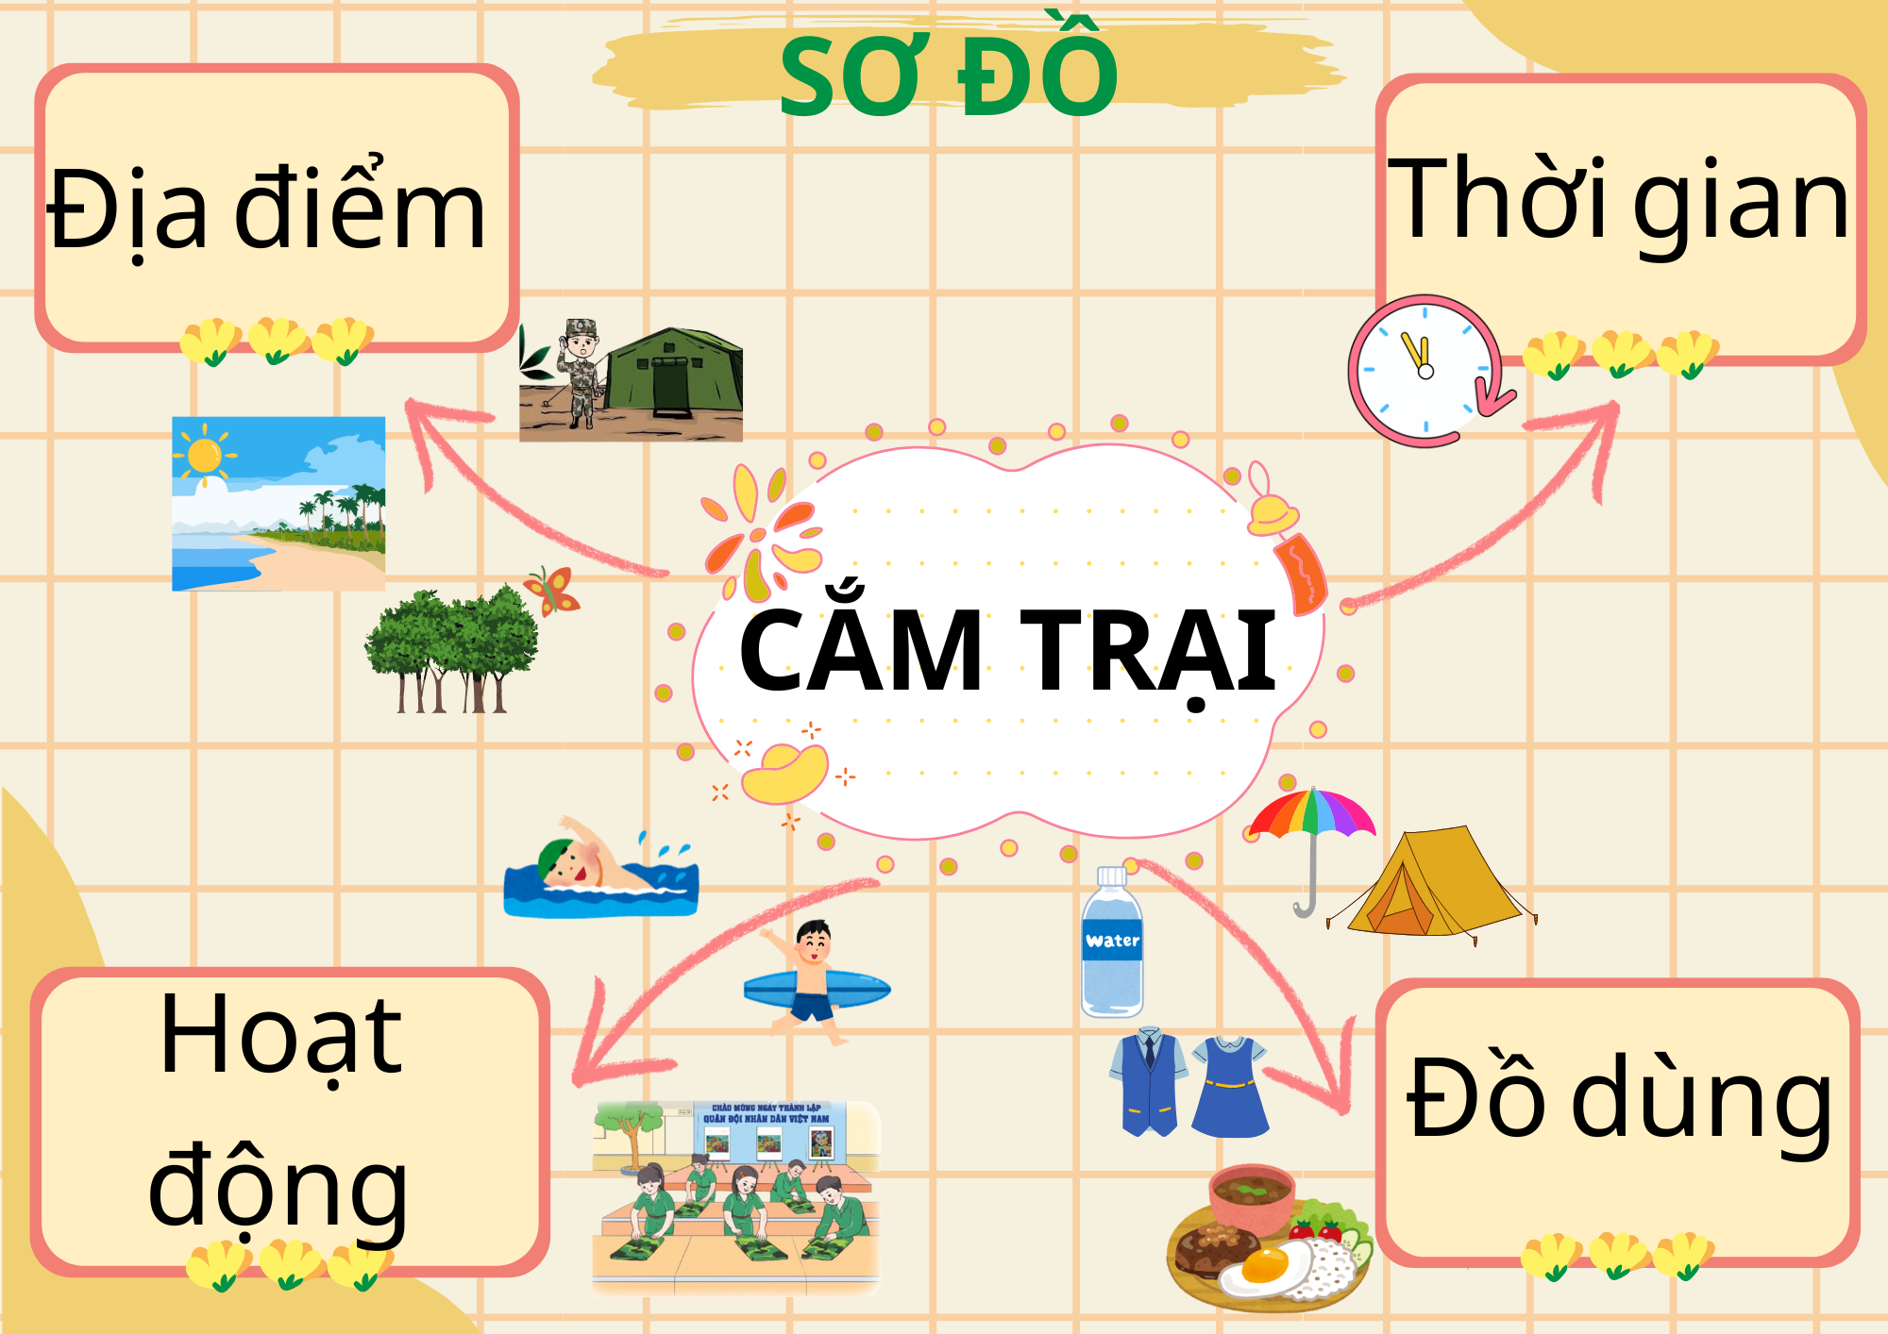

Slide 8
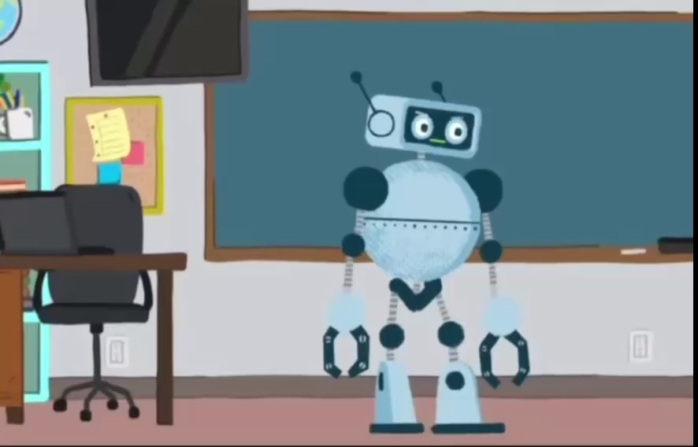

Slide 9
Bài 2:
Hãy tham khảo ý kiến các bạn trong lớp, ghi chép số liệu và hoàn thành bảng số liệu sau:
Địa điểm cắm trại | Vườn quốc gia | Doanh trại Quân đội | Bãi biển
Số bạn chọn (người) | ? | ? | ?
a) Có bao nhiêu bạn muốn cắm trại ở vườn quốc gia? Ở doanh trại quân đội ? Ở bãi biển?
b) Địa điểm được chọn là địa điểm có nhiều bạn chọn nhất. Vậy lớp mình sẽ cắm trại ở đâu?
Notes:
Phần này có thể bấm vào các lá bài để lật úp hoặc hiện số

Slide 10
Bài 2:
Hãy tham khảo ý kiến các bạn trong lớp, ghi chép số liệu và hoàn thành bảng số liệu sau:
Địa điểm cắm trại | Vườn quốc gia | Doanh trại Quân đội | Bãi biển
Số bạn chọn (người) | ? | ? | ?
a) Có bao nhiêu bạn muốn cắm trại ở vườn quốc gia? Ở doanh trại quân đội ? Ở bãi biển?
b) Địa điểm được chọn là địa điểm có nhiều bạn chọn nhất. Vậy lớp mình sẽ cắm trại ở đâu?
Notes:
Phần này có thể bấm vào các lá bài để lật úp hoặc hiện số

Slide 11
Bài 2:
Hãy tham khảo ý kiến các bạn trong lớp, ghi chép số liệu và hoàn thành bảng số liệu sau:
Địa điểm cắm trại | Vườn quốc gia | Doanh trại quân đội | Bãi biển
Số bạn chọn (người) | ? | ? | ?
a) Có bao nhiêu bạn muốn cắm trại ở vườn quốc gia? Ở trong doanh trại quân đội ? Ở bãi biển?
b) Địa điểm được chọn là địa điểm có nhiều bạn chọn nhất. Vậy lớp mình sẽ cắm trại ở đâu?
Notes:
Phần này có thể bấm vào các lá bài để lật úp hoặc hiện số

Slide 12
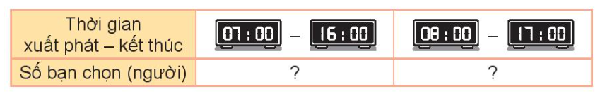
Bài 3: Số?
Hãy tham khảo ý kiến các bạn trong lớp, ghi chép số liệu và hoàn thành bảng số liệu về thời gian xuất phát và thời gian kết thúc chuyến đi.
Theo số đông các bạn trong lớp, chúng mình thống nhất sẽ xuất phát vào lúc .?. giờ và kết thúc chuyến đi vào lúc .?. giờ.
Notes:
Phần này có thể bấm vào các lá bài để lật úp hoặc hiện số

Slide 13
VẬN DỤNG

